Slide 1
Gestaltung und Animation
einer Spielfigur
Ein Crashkurs

Slide 2
Inhalt
Ein kleiner Rückblick in die Geschichte der Computerspiele
Animationstechniken
Charakterdesign
Zeichnen

Slide 3
Rückblick in die Geschichte der Computerspiele

Slide 4
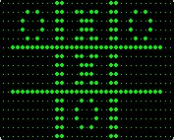
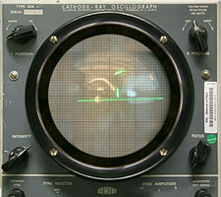
Anfänge
Tic-Tac-Toe (1952)
Tennis for Two (1958)
Bild: Wikipedia
Bild: Wikipedia
https://www.youtube.com/watch?v=6PG2mdU_i8k

Slide 5
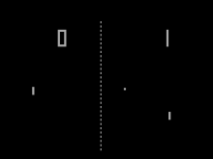
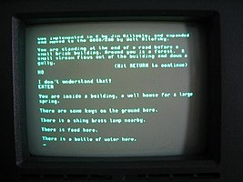
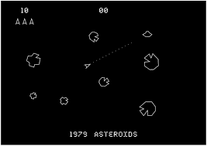
1970er
Pong (1971)
Adventure (1976)
Asteroids(1979)
Bild: Wikipedia
Bild: Wikipedia
Bild: iconspng.com

Slide 6
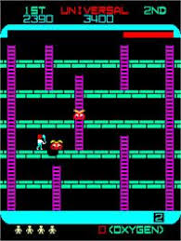
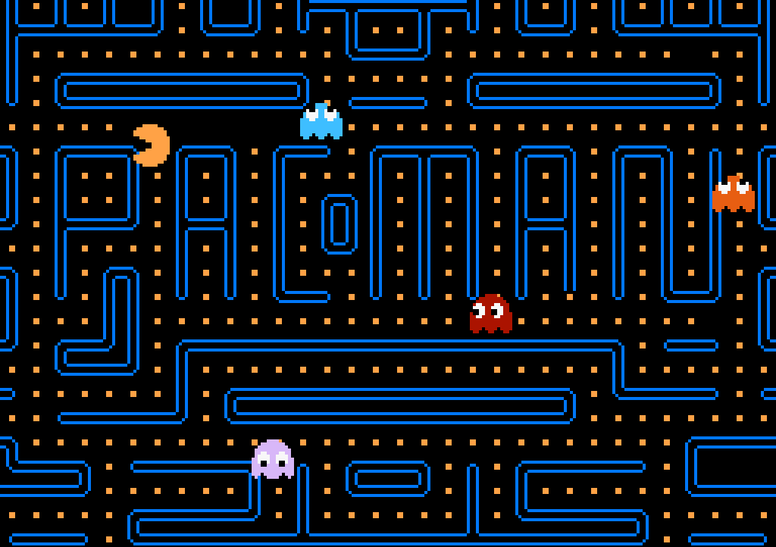
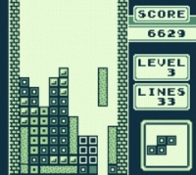
1980er
Pacman (1980)
Space Panik (1980)
Tetris (1985)
Bild: redbull.com
Bild: Wikipedia
Bild: gamesdatabase.org
https://www.youtube.com/watch?v=dLd1xABCsaQ

Slide 7
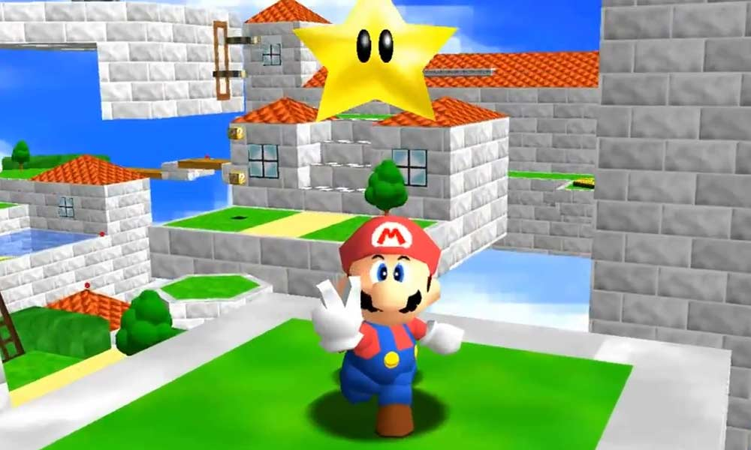
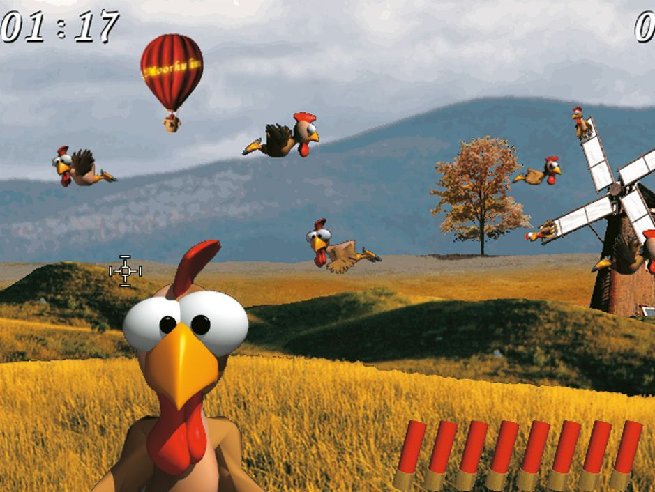
1990er
Super Mario 64 (1996)
Moorhuhn (1998)
Bild: dailygame.at
Bild: spiegel.de

Slide 8
Animation

Slide 9
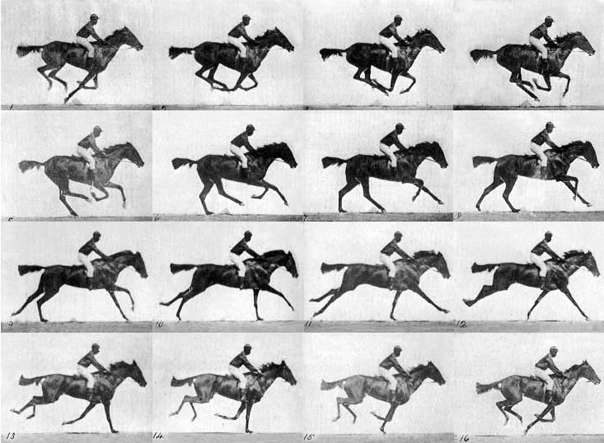
Bild: Wikipedia

Slide 10
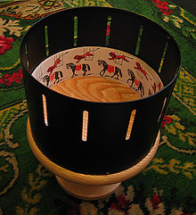
Zoetrope (Wundertrommel)
Bild: Wikipedia
https://www.youtube.com/watch?v=SBg6dAE3mI0

Slide 11
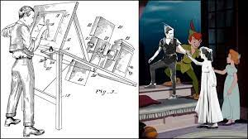
Rotoskopie
Bild: skdesu.com

Slide 12
Prince of Persia (1989)
https://www.youtube.com/watch?v=Xv20j8ChtRY

Slide 13
Legetrick
Cut-Out-Animation

Slide 14
Terry Gilliam (1968)
https://www.youtube.com/watch?v=I4eVkanDkgg

Slide 15
Charakterdesign

Slide 16
Welt?
Geschichte?
Mission?
Eigenschaften?

Slide 17
Wendigkeit
Geschwindigkeit
Sichtweite

Slide 18
Wendigkeit
Geschwindigkeit
Sichtweite

Slide 19
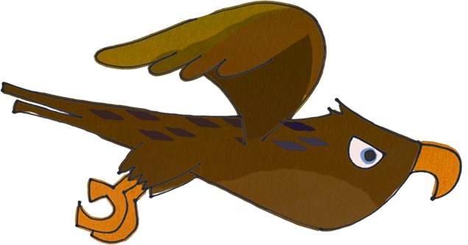
Wendigkeit
Geschwindigkeit
Sichtweite

Slide 20
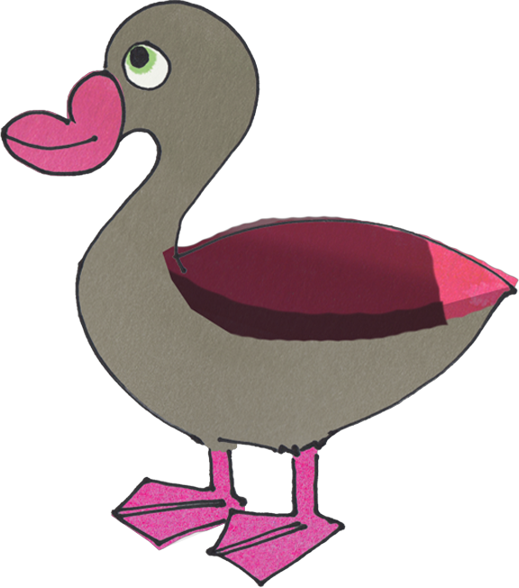
Wendigkeit
Geschwindigkeit
Sichtweite

Slide 21
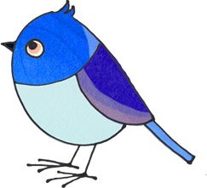
Wendigkeit
Geschwindigkeit
Sichtweite

Slide 23
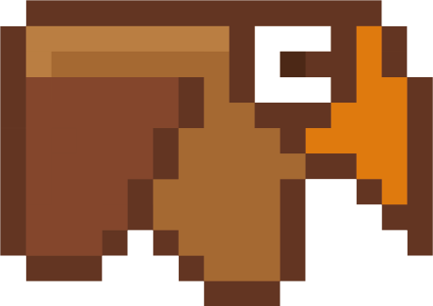
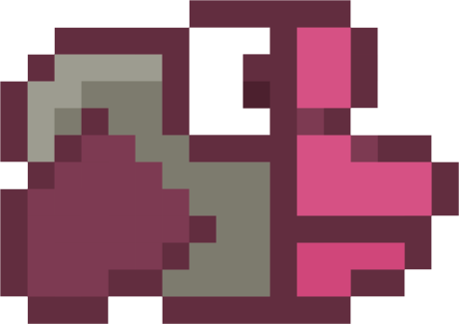


Slide 24


Slide 25
Zeichnen

Slide 26
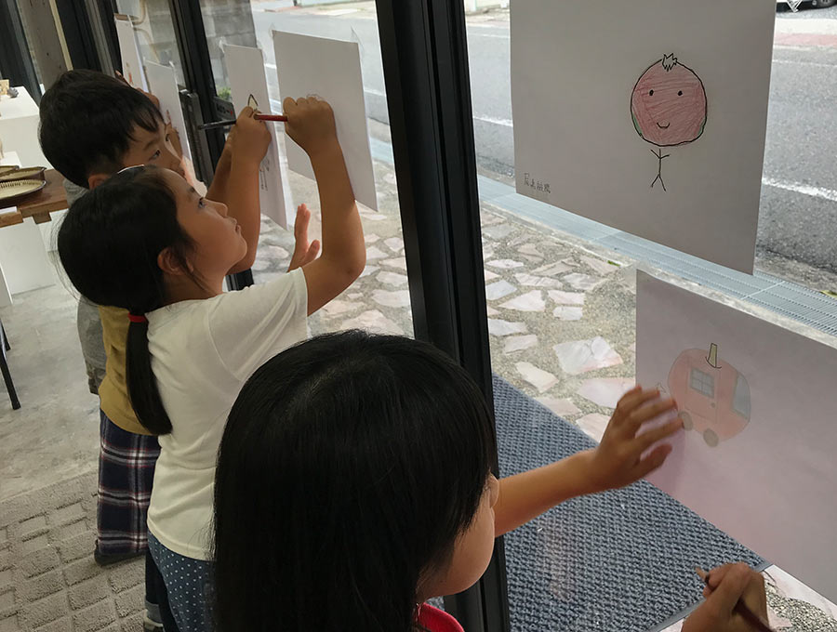

Slide 27
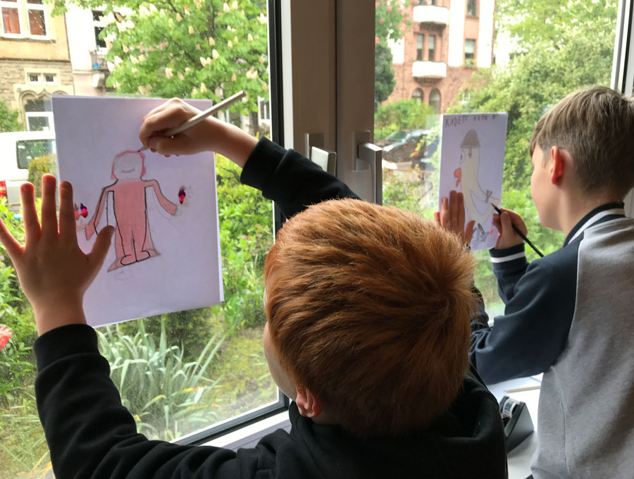

Slide 28
